Slide 1


TOGETHER WORKING

Slide 2

Quiénes somos
Quienes somos
OGSC SUPPORT MEXICO es una empresa mexicana con más de 16 años en el mercado, especializada en desarrollar soluciones de alta ingeniería que generan ahorros significativos para diversas industrias. Atiende sectores alimenticio, químico, papelero, cementero y acerero, respaldada por un equipo altamente capacitado con un firme compromiso con la calidad y la satisfacción total del cliente.
TOGETHER WORKING

Slide 3


Presencia
TOGETHER WORKING
Saltillo
Monterrey
Tampico
Querétaro
CDMX
Puebla
Veracruz
Coatzacoalcos
Latinoamérica

Slide 4

Líneas de productos y servicios
TOGETHER WORKING

Slide 5

Líneas de productos y servicios
OGSC SUPPORT MEXICO cuenta con un portafolio de productos que abren un gran abanico de oportunidades con nuestros clientes al ser un proveedor integral en la contribución de soluciones en diversas aplicaciones mejorando el rendimiento de sus equipos, así como la optimización de los recursos.
PRODUCTOS
Intercambiadores de calor
Capacitación
Equipos nuevos
Refaccionamiento
Protección y aislamiento térmico
Mangas de calor
Cintas ignifuga
Chaquetas
Cobijas y colchas
Impermeable, entre otros
Bombas y kits de refacciones
Sellos Mecánicos
Empaquetadura y empaques
Protectores de rodamientos
Maquinados
Juntas
Sellos de Aire
Cinta de Teflón expandible
SERVICIOS
Diseño de polímeros
Capacitacion sellos mecánicos, instalación de empaquetadura y servicio intercambiadores de calor
Maquinados
TOGETHER WORKING

Slide 6
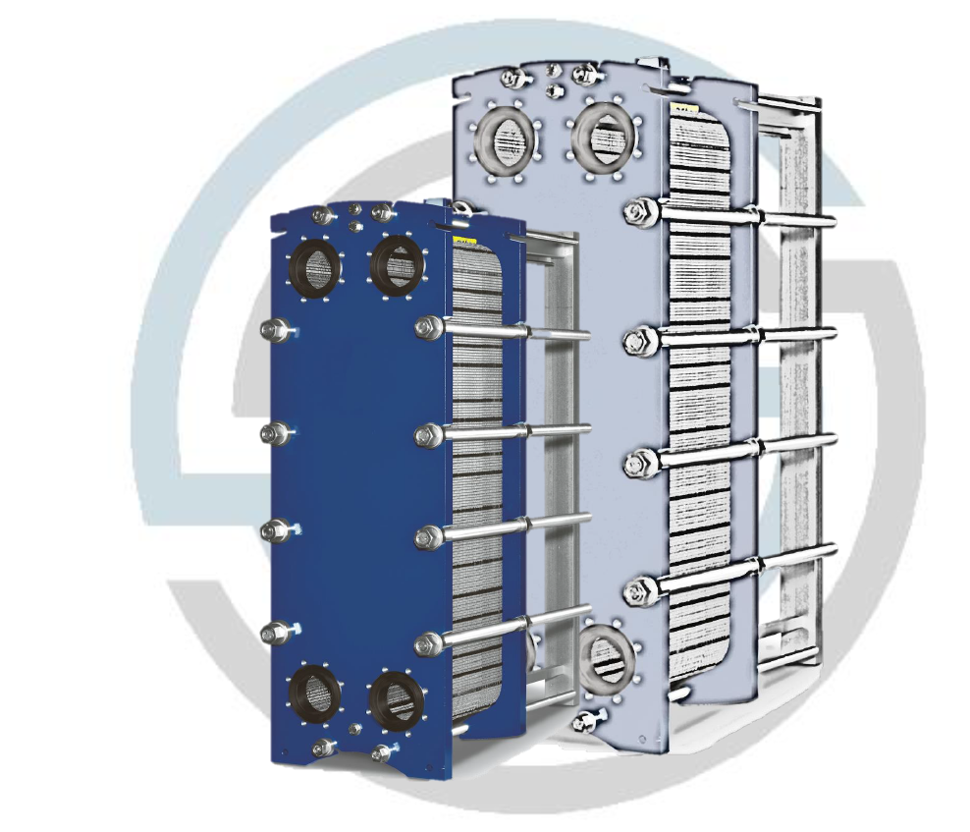
Intercambiadores de calor
TOGETHER WORKING

Slide 7

Intercambiadores de calor
Ofrecemos equipos nuevos 100% hechos en México
Ventajas:
Contamos con una tecnología innovadora en el mercado para calcular dependiendo sus necesidades de operación el cálculo del equipo que necesita.
Empaques libres de pegamentos, mejor soporte a la presión y más tiempo de vida.
Tiempos de entrega cortos.
Stock de refacciones equivalentes de las principales marcas
Capacitación para el personal.
Asesoría

Slide 8
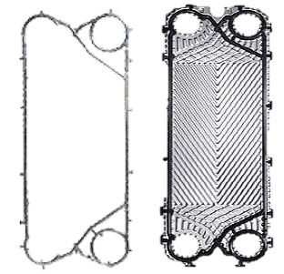

Refaccionamiento de Intercambiadores de calor
Contamos con stock de los principales modelos de intercambiadores de calor existentes en el mercado, como:
Alfa Laval
Vicarb
Tranter
Mueller
APV
Swep
GEA
Sondex
ITT
Polaris
AGC
Funke
Fischer
Sigma API
Thermowave
Superchanger
Hisaka
TOGETHER WORKING

Slide 9
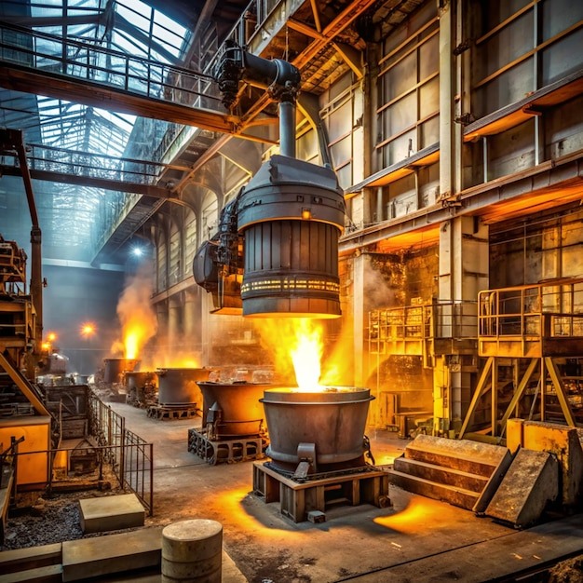

Aislamientos térmicos
TOGETHER WORKING

Slide 10
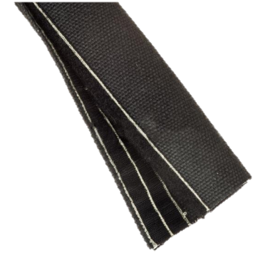
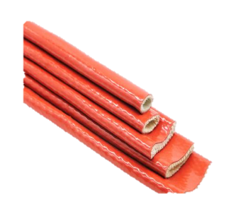
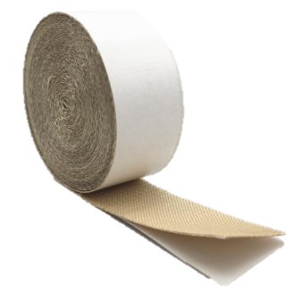
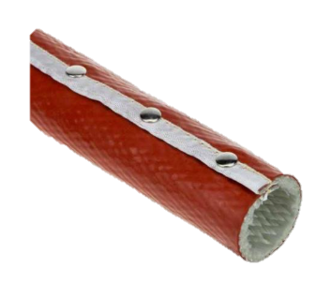
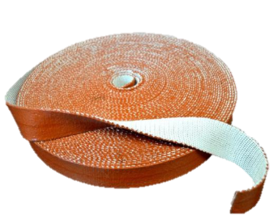
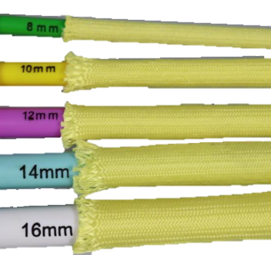
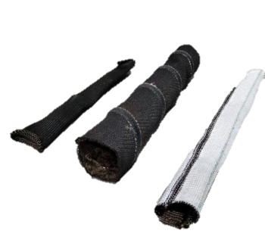
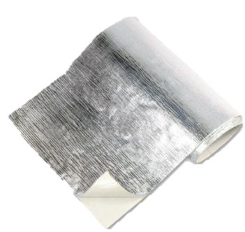
Protección y aislamientos térmicos
Sabemos que existen situaciones donde la operación en si expone los equipos, mangueras, tubería y cableado a condiciones extremas, es por ello que OGSC cuenta con la línea de asilamiento térmico donde proponemos soluciones únicas para la protección de sus equipos
Mangas de calor
Cinta ignífuga

Slide 11
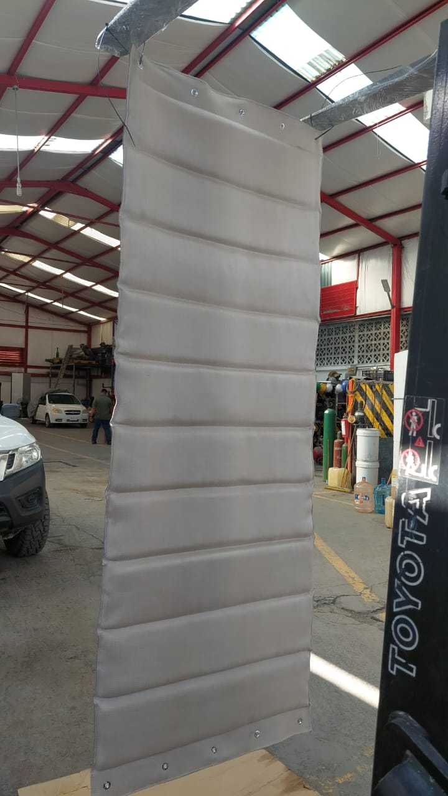
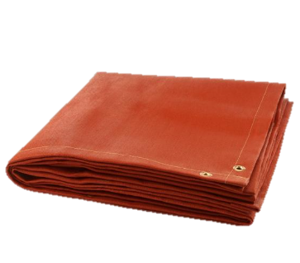
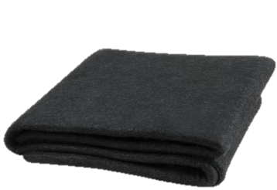
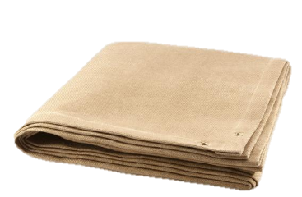
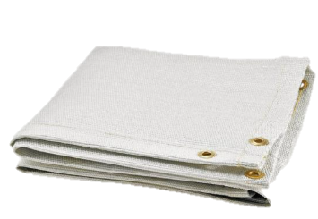
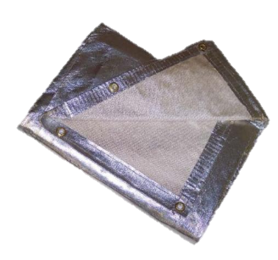
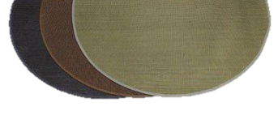
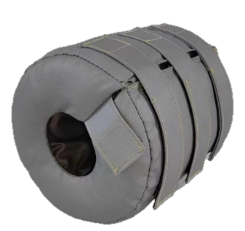
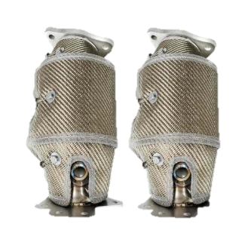
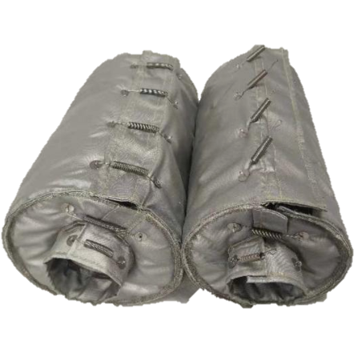
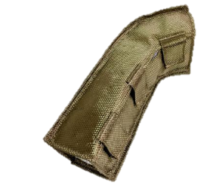
Protección y aislamientos térmicos
Colcha aislante de temperatura
Sabemos que existen situaciones donde la operación en si expone los equipos, mangueras, tubería y cableado a condiciones extremas, es por ello que OGSC cuenta con la línea de asilamiento térmico donde proponemos soluciones únicas para la protección de sus equipos
Cobija extintora
Chaqueta aislante

Slide 12
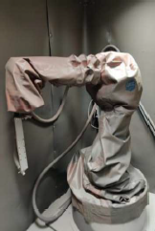
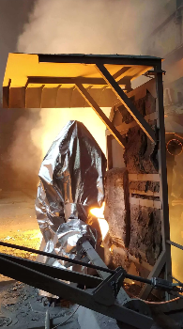
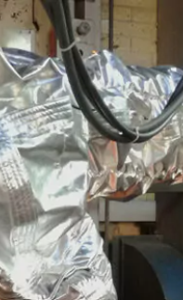
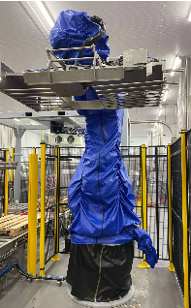
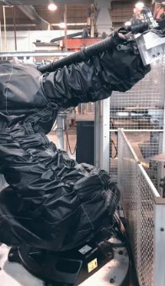
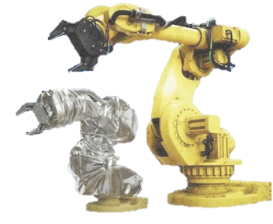
Protección y aislamientos térmicos
Fundas para robot
Protección contra:
Radiación térmica (Calor)
Explosión
Abrigo
Polvo
Químicos
Humedad
Salpicaduras
Calefacción
Refrigeración

Slide 13
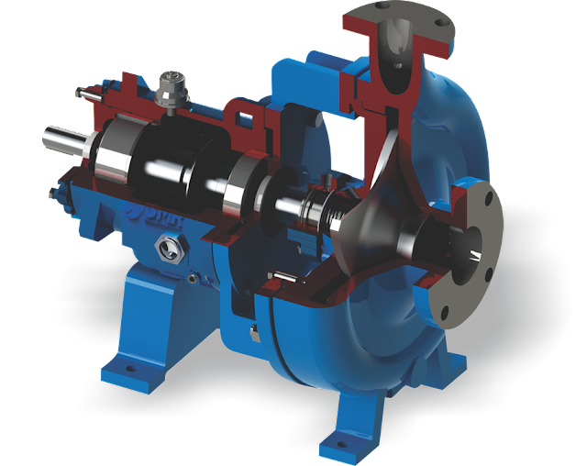
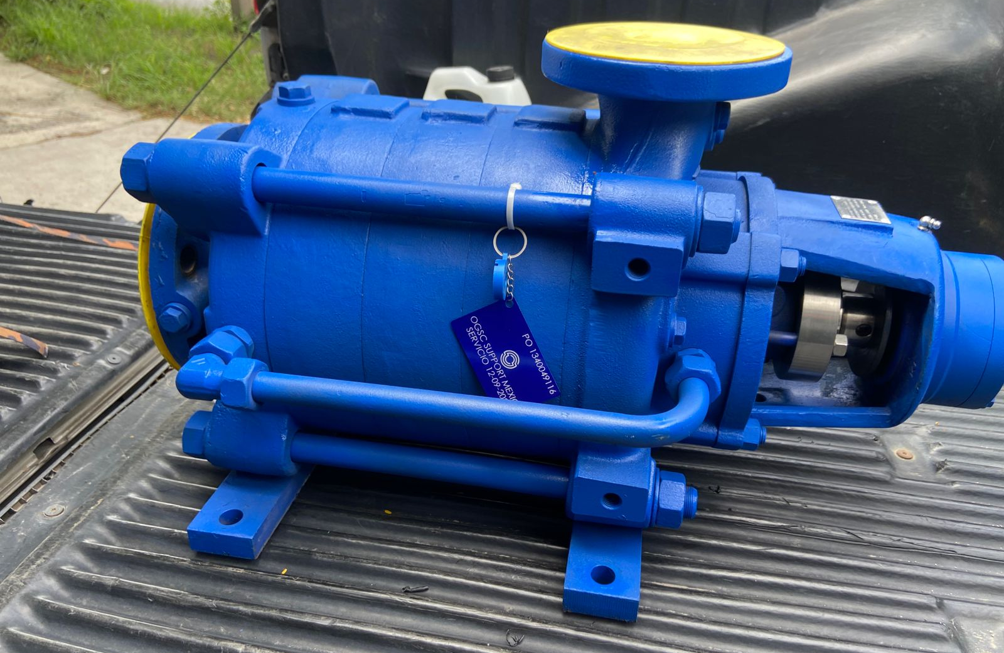

Reparación de Bombas, refacciones y reparaciones
TOGETHER WORKING

Slide 14
Sellos Mecánicos
TOGETHER WORKING

Slide 15
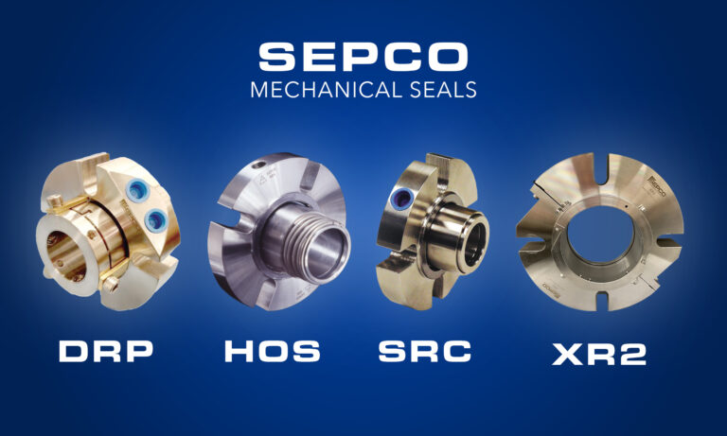
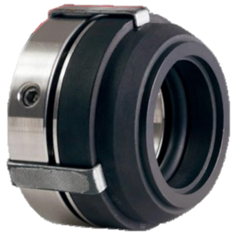
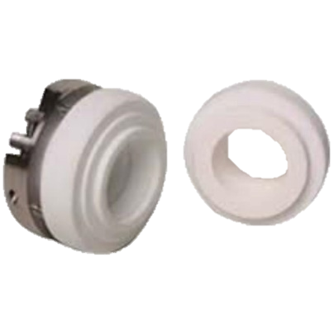
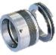
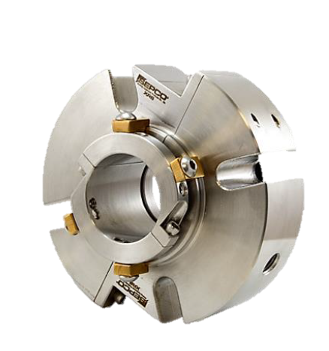
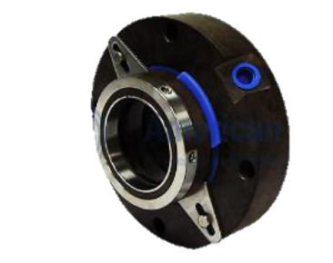
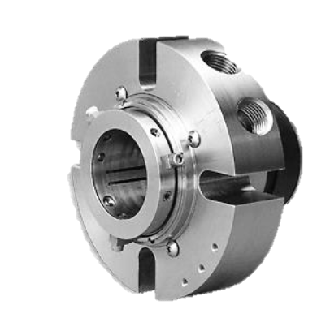
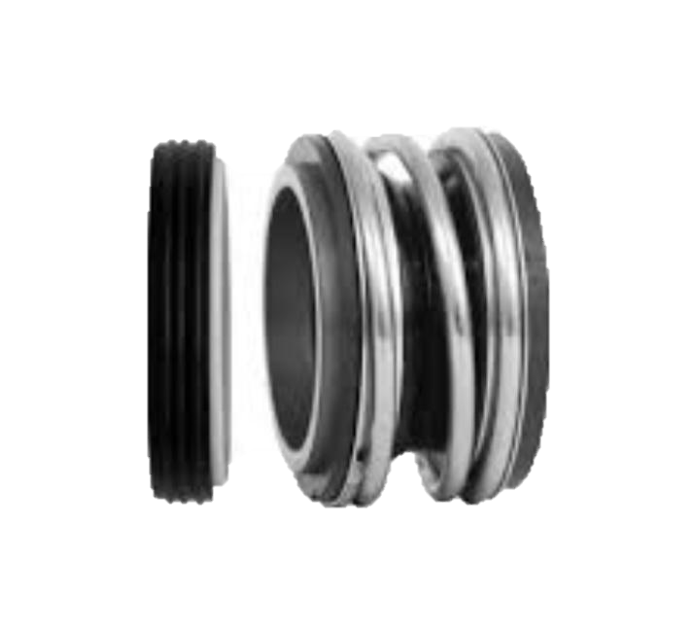
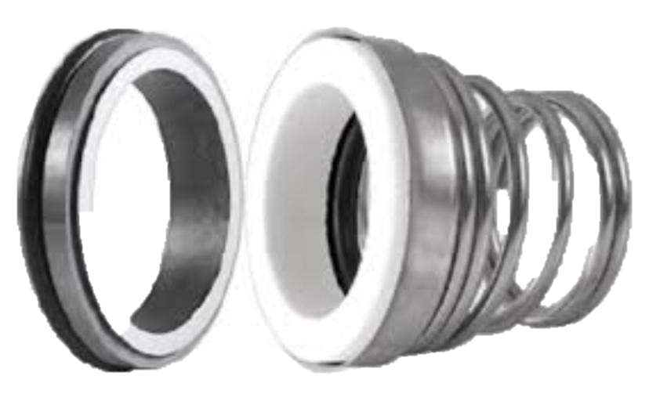
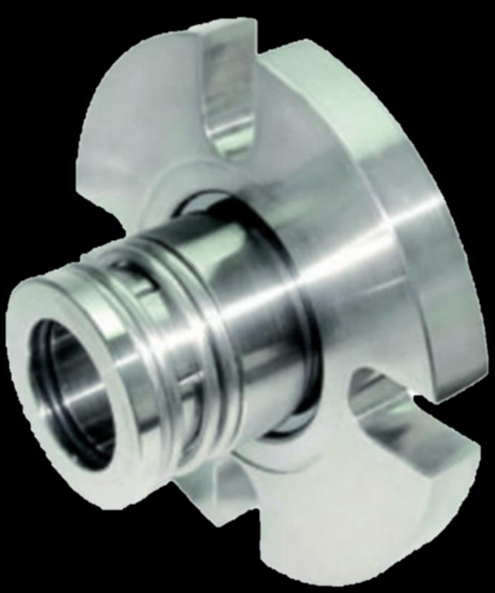
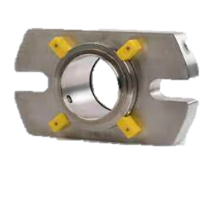
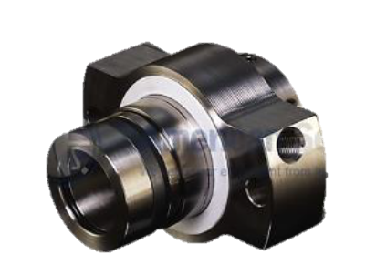
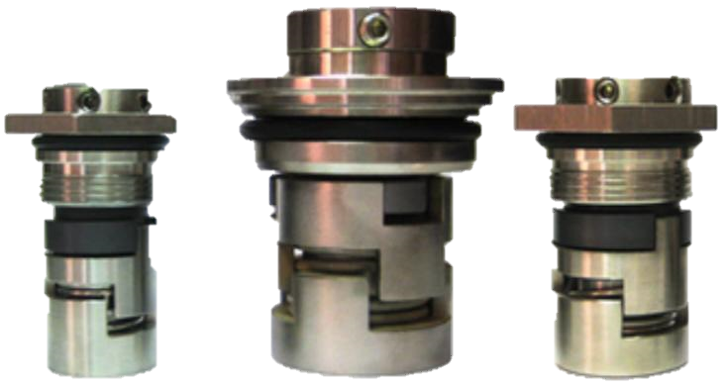
Tipos de Sellos Mecánicos
SELLOS DE COMPONENTES SELLOS TIPO CARTUCHO

Slide 16
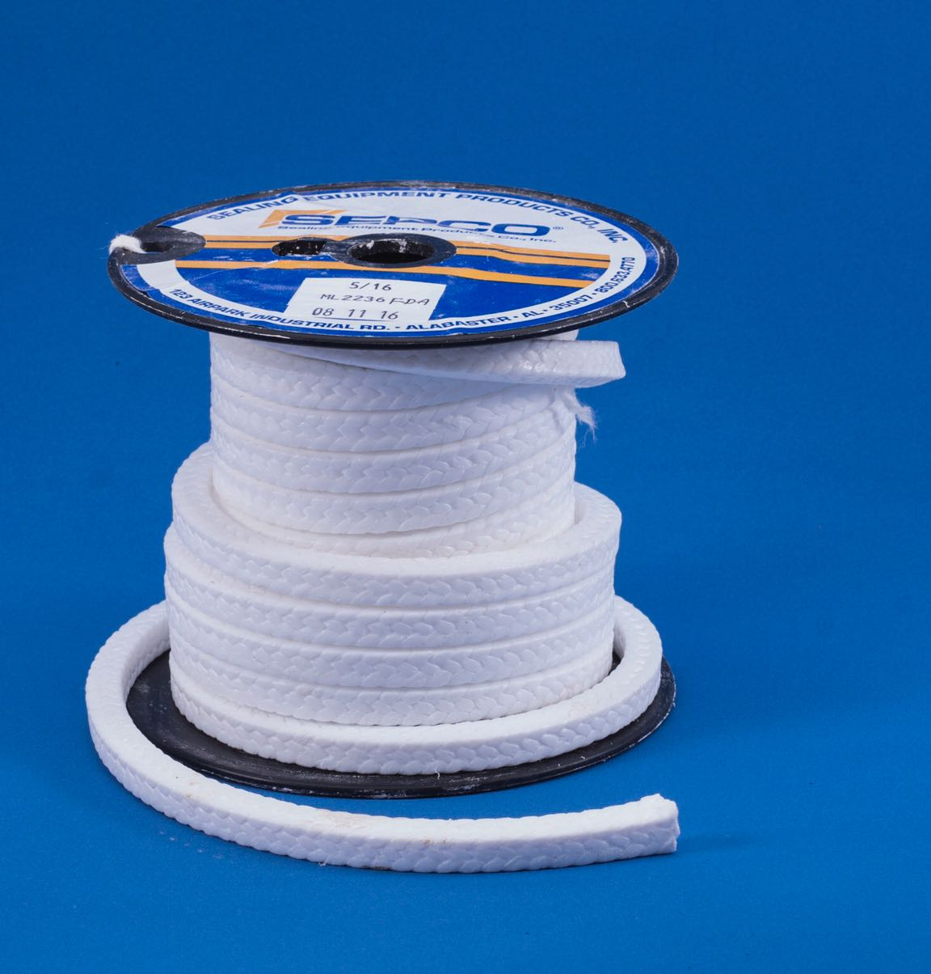
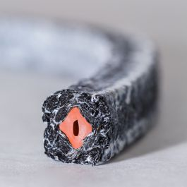


Empaquetadura
Empaquetadura SEPCO para bomba
Empaquetadura SEPCO para válvula
Empaquetadura SEPCO de embalaje de equipos
Empaquetadura SEPCO con núcleo hueco
Accesorios de embalaje
TOGETHER WORKING

Slide 17
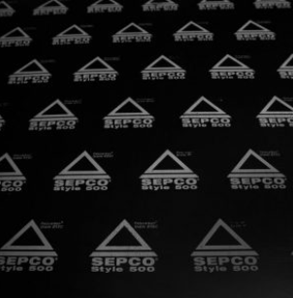
Láminas
Laminas SEPCO para juntas
Laminas SEPCO de grafito
Hojas SEPCO comprimidas
Laminas SEPCO de caucho
Cintas de grafito SEPCO
TOGETHER WORKING

Slide 18
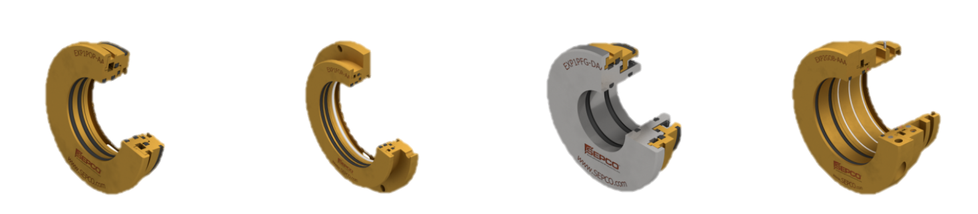
Protectores de rodamientos
Los protectores de rodamientos SEPCO utilizan un expulsor doble para crear una fuerza centrífuga y eliminarla contaminación. Estáticamente, utiliza cámaras duales orientadas verticalmente para formar el laberinto más efectivo del mercado.
Algunas aplicaciones:
Motores
Bombas
Reductores de velocidad
Chumaceras bipartidas
Rodillos
TOGETHER WORKING

Slide 19
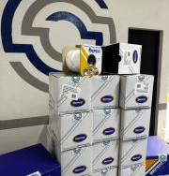
Cinta de teflón expandible
Fabricado 100 % de PTFE puro marca SEPCO, puede emplearse prácticamente en cualquier aplicación de juntas como cajas de transmisión, torres, bridas, tanques, depósitos de reactor digestores, pozo de acceso, evaporadores, columnas, juntas de vidrio, ductos, tapa de tambor, cajas de bombas, intercambiadores térmicos Agujas, tapa de comprensores, etc..
Algunas aplicaciones:
TOGETHER WORKING

Slide 20
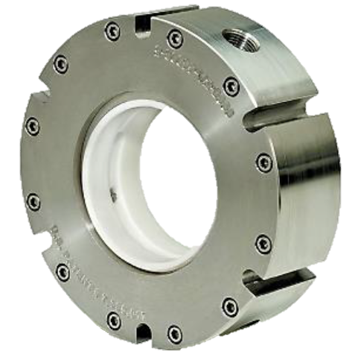

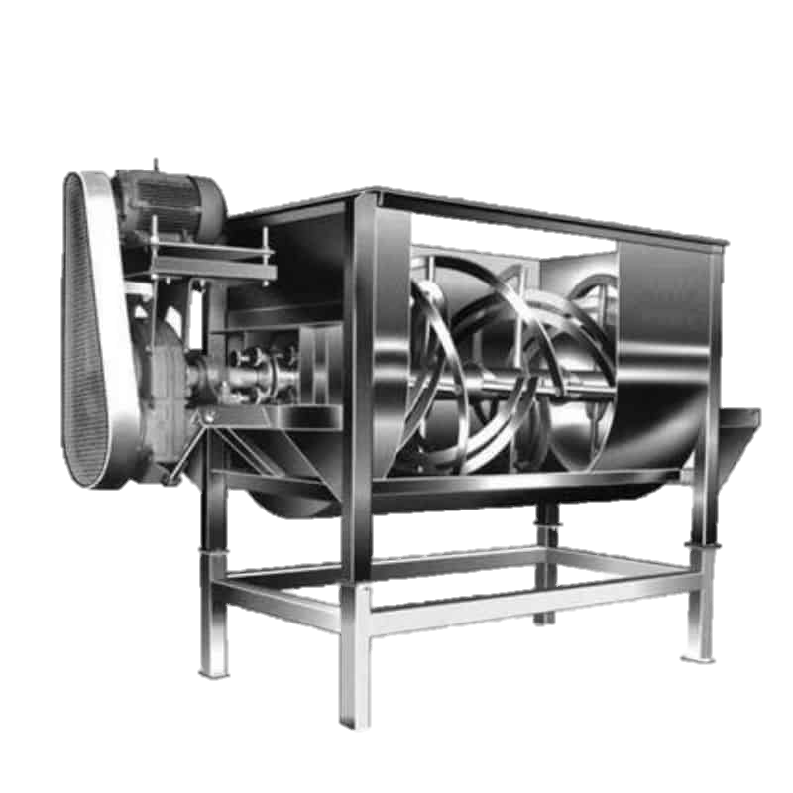



Sellos de aire
Este sistema consta de inyectar aire en las cámaras internas del sello para después, crear una barrera de alta presión en toda la circunferencia de la flecha manteniendo los contaminantes fuera del proceso y evitando que el producto salga.
Algunas aplicaciones:
Mezcladoras
Hydrapulper
Transportadoras helicoidales
Válvulas rotativas
TOGETHER WORKING

Slide 21



TOGETHER WORKING

Slide 22

TOGETHER WORKING

Slide 23

TOGETHER WORKING

Slide 24











Maquinados
TOGETHER WORKING

Slide 25

















Neumática y Filtración
Cilindros neumáticos
Válvulas neumáticas
FRL (Filtración de aire)
Carro filtración
Filtros
Tubería y conexiones
TOGETHER WORKING

Slide 26

Large image
SERVICIOS
Instalación de sellos mecánicos
Bombas y sus componentes
Intercambiadores de calor
Empaquetadura
Asesoría técnica y capacitación
Capacitaciones

Slide 27











































Clientes
Grupo Corporativo
Papelera

Slide 28

Large image
San Juan del Rio
Oficina: 427 271 2068
C- 427-114-9804
Queretaro
C- 427-152-6625
Veracruz
C-229-250-6039
Mexico
C-427-103-2849
Toluca
C-722-474-9124
Torreón
C-871-118-7826
San Luis Potosí
C- 444-308-3098
Monterrey
C-81-2574-1764
Contactos

